Slide 1
Complemente TCP/IP
Masterand: Bucurica Mihai Ionut
Master IISC, anul 2

Slide 2
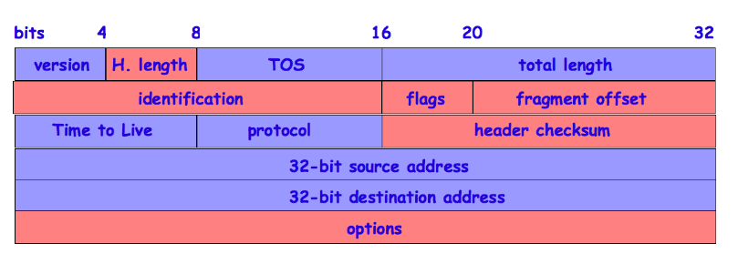
Headerul IP
Version: Primii 4 biti sunt bitii pentru versiune. Pentru IPv4 acestia au valoarea de 4.
IHL(Internet Header Length): Lungimea headerului de internet. Deoarece headerul poate contine un numar variabil de optiuni , acest camp specifica marimea headerului.Valorea minima pentru acest camp este 5, adica 5 x 32 biti = 20 de octeti, iar valoarea maxima este de 15 x 32 biti adica 60 de octeti. ^{[1]}
TOS(Type of Service): Contine 8 biti si este format din DS(Differentiated services - 6 biti) si ECN(Explicit Congestion Notification – 2 biti). Domeniul TOS ar putea specifica prioritatea unei datagrame si solicita un traseu de serviciu low-delay, high-throughput, sau foarte fiabil.Pe baza acestor valori, un pachet ar putea fi plasat într-o coada prioritar sau intr-o ruta de latenta debit sau fiabilitate apropiate. ^{[1]}

Slide 3
Headerul IP
Total Length: Acest camp de 16 biti definește dimensiunea întregului pachet (sau fragment), inclusiv antetul si datele, în octet. Lungimea minima a pachetului este de 20 de octeti (antet 20 de octeti + 0 octeti de date), iar cea maxima este de 65,535 de octeti (valoarea maximă a unui cuvânt de 16 biți). Cea mai mare datagrama care orice host este obligat să o poată reface este de 576 de octeți, dar cele mai multe hosturi moderne pot prelucra pachete mult mai mari. Uneori subrețelele impun restricții suplimentare cu privire la dimensiunea pachetului, si astfel datagramele trebuie să fie fragmentate. ^{[1]}
Identification: Acest camp de 16 biti este folosit in special pentru identificarea unica a fragmentelor unei datagrame. Dacă steagul DF este setat cu 1, iar fragmentarea este necesara pentru a ruta pachetul, atunci pachetul este aruncat. Acest lucru poate fi utilizat atunci când se face trimiterea de pachete unui host care nu are suficiente resurse pentru a aborda fragmentarea. Acesta poate fi utilizat si pentru Path MTU Discovery, fie automat de catre softul hostului IP, sau manual, cu ajutorul instrumentelor de diagnosticare cum ar fi ping sau traceroute. Pentru pachete fragmentate, toate fragmentele cu excepția ultimului au setat flagul MF. Ultimul fragment are un campul Fragment Offset diferit de 0 ca sa poata fi diferentiat de un pachet nefragmentat. ^{[1]}

Slide 4
Headerul IP
Fragment Offset: Acest camp are 13 biti si specifica offset-ul unui anumit fragment relativ la începutul unei datagrame nefragmentate IP. Primul fragment are offset 0. Acest lucru permite o distanta maxima de (2¹³ - 1) × 8 = 65,528 de octeti, ceea ce ar depăși lungime maxima a unui pachet IP de 65,535 de octeti cu lungimea antetului inclusa (65,528 + 20 = 65,548 octeti). ^{[1]}
Time To Live (TTL): Un camp de 8 biti care este foarte necesar pentru a preveni datagramele sa existe la infinit. Acest camp limiteaza durata de viata a datagramei. Este specificat in secunde, dar intervalele de timp mai mici de 1 secunda sunt rotunjite la 1 secunda. In practica, acest camp este decrementat cu 1 de fiecare data cand trece printr-un router. Cand TTL ajunge la 0, routerul arunca pachetul si trimite un mesaj ICMP Time Exceeded catre transmitator. ^{[1]}
Protocol: Acest camp de 8 biti defineste protocolul folosit in aceea datagrama. ^{[1]}
Header checksum: Este un camp de 16 biti folosit pentru detectia erorilor ale antetului. Când un pachet ajunge la un router, router-ul calculeaza suma de control a antetului și o compara cu acest camp de control. Dacă valorile nu se potrivesc, router-ul arunca pachetul. Atât UDP cat și TCP au acest camp. ^{[1]}
Source address: Adresa IPv4 a emitatorului. ^{[1]}
Destination address: Adresa IPv4 a receptorului. ^{[1]}
Options: Folosit pentru a descrie diverse optiuni(Copied, Data, etc). ^{[1]}

Slide 5
Headerul UDP
Source Port : Acest camp identifica portul emitatorului si poate fi folosit pentru a sti unde sa se faca reply, altfel ar trebuii sa fie 0. ^{[2]}
Destination Port: Acest camp identifica portul receptorului si este necesar in permanenta. ^{[2]}
Length: Un câmp care specifică lungimea în octeți a headerului UDP si a datelor UDP. Lungimea minimă este de 8 octeti. Dimensiunea câmpului stabilește o limită teoretică de 65,535 de octeti (antet de 8 octeti + 65527 de octeti de date) pentru o datagrama UDP. Limita practică pentru lungimea de date, care este impusă de protocolul IPv4 este de 65,507 bytes (65.535 de octeti de date - 8 octeti header - 20 de octeti header-ul IP). ^{[2]}
Checksum: Este folosit pentru verificarea de erori. Daca transmitatorul nu genereaza checksum, atunci acest camp are numai 0. ^{[2]}

Slide 6
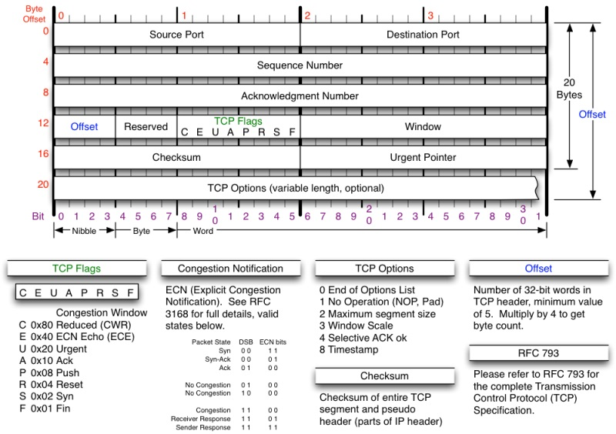
Headerul TCP

Slide 7
Headerul TCP
Sequence number (32 de biti): are un rol dual: daca flagul SYN este setat (1), atunci aceasta secventa de numere initiala. Numărul de ordine efectiv al primului octet de date și numărul recunoscut în ACK corespunzător este atunci acest număr de ordine plus 1. În cazul în care flagul SYN este nesetat (0), atunci acesta este numărul de ordine acumulat al primului octet de date din acest segment pentru sesiunea curentă. ^{[3]}
Acknowledgment number (32 bits) : Dacă bitul ACK este setat, atunci valoarea acestui câmp este urmatorul numar de secventa pe care receptorul il asteapta. Acest lucru confirmă primirea tuturor octetilor anteriori (dacă este cazul). Primul ACK trimis de fiecare capăt recunoaște numărul celălalt al secventei dar fara date. ^{[3]}
Data offset (4 bits) : specifică dimensiunea headerului TCP in cuvinte de 32 biti. Dimensiunea minimă este de 5 cuvinte, iar cea maxima este de 15 de cuvinte, dând astfel dimensiunea minimă de 20 de octeti și maxim de 60 de octeti, care permite astfel până la 40 de octeti de opțiuni în header. Acest câmp isi explica numele său de la faptul că acesta este, de asemenea, diferența de început al segmentului TCP la datele reale. ^{[3]}

Slide 8
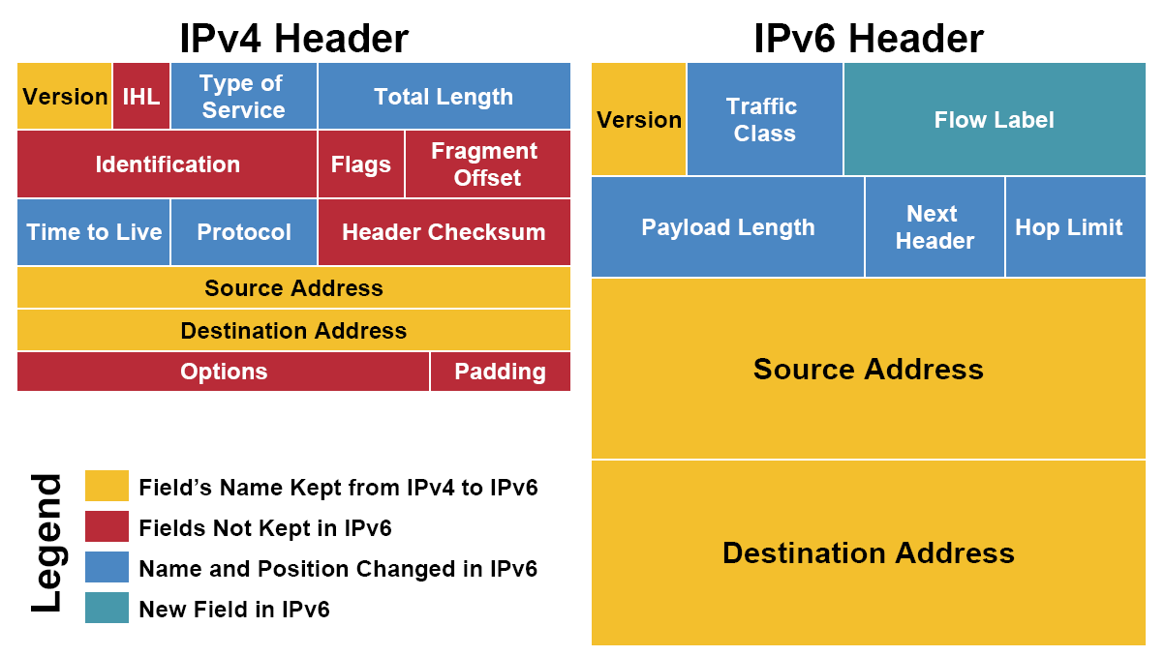
IPv6

Slide 9
IPv6
Traffic class(8 biti): acest camp este un domeniu de 8 biți, care este folosit pentru a semnifica importanța datelor cuprinse în acest pachet specific. In IPv4, această informație a existat in domeniul TOS. Suporta DSCP exclusiv; această specificație utilizează primii 6 biți pentru a indica Per Hop Behavior (PHB), a datelor conținute. Aceste PHB sunt definite în RFC 2474^{[24]} și completările sale.^{[4][5][6]}
Flow Label(20 de biti): Acest camp este utilizat pentru a identifica fluxuri de pachete și de a permite routerelor sa lucreze cu toate pachetele in acelasi flux de date, reducand timpul de prelucrare si delay-ul. ^{[4][5][6]}
Payload Length(16 biti): Acest camp este folosit pentru a indica dimensiunea totala a pachetului din IPv6. Acest camp este folosit ca masura de securitate si detectie a erorilor de catre routere. ^{[4][5][6]}
Hop Limit(8 biti): Acest camp este foarte simplu și înlocuiește Time to Live (TTL), care este conținut în pachetele tip IPv4. Valoarea acestui camp reprezinta numarul maxim hopuri la care pachetul poate ajunge inainte sa fie aruncat. ^{[4][5][6]}

Slide 10
Pachete IP cu rol de semnale : ICMP
Probabil cele mai utilizate programe care se bazează pe ICMP sunt ping și traceroute.
Ping trimite mesaje ICMP de tip echo request ("cerere de ecou") către calculatorul țintă și așteaptă de la acesta mesaje ICMP de tip echo reply ("răspuns de tip ecou"). Dacă acestea nu sunt primite, se poate presupune că ceva este în neregulă cu conexiunea dintre cele două calculatoare.^{[7]}
Toate pachetele IP au în antet un câmp special numit TTL (Time To Live). Acest câmp este decrementat de fiecare dată când trece printr-un ruter. Pentru a evita buclele de routare, în momentul în care câmpul TTL ajunge la zero pachetul nu este trimis mai departe. În această situație, router-ul care a decrementat câmpul TTL la zero trimite către calculatorul-origine al pachetului (adresa acestuia se află tot în prologul IP) un mesaj ICMP de tip time exceeded.
Programul traceroute profită de acest mecanism și trimite către calculatorul țintă, pachete UDP cu valori ale câmpului TTL din ce în ce mai mari, cu scopul de a obține mesaje time exceeded de la toate routerele aflate pe traseu. ^{[7]}

Slide 11
Ferestrele de achitare si receptie
Protocolul de bază al TCP-ului este sliding window protocol, care se bazează pe principiul ferestrei glisante. În momentul în care emitătorul transmite un segment, acesta porneste și un timer. Când segmentul ajunge la destinație, receptorul transmite un segment (cu sau fără date) care conține un numar de confirmare egal cu următoarea secvență pe care o așteaptă. Daca timerul emițătorului este depășit înainte de recepția mesajului de confirmare, mesajul este retransmis. ^{[15]}
Spre deosebire de UDP care transmite pachete între 2 hosturi fără a oferi siguranța că acestea ajung la destinație, TCP este protocol orientat pe conexiune. Astfel pentru fiecare pachet transmis de la sursă la destinație, cu ajutorul arhitecturii TCP, trebuiesc parcurse mai multe etape:
- realizarea conexiunii dintre cele 2 hosturi
- schimbarea de informații între acestea
- întreruperea conexiunii

Slide 12
Ferestrele de achitare si receptie
In cazul UDP, un pachet este transmis fără a avea siguranța că informația a ajuns de la sursă la destinație. Același pachet transmis folosind protocolul TCP, va oferi siguranța că pachetul a ajuns la destinație. Mai mult, în cazul în care locatia dorită nu poate fi găsită, emițătorul va fi informat de acest lucru. Există 2 cazuri în care nu se poate transmite un pachet:
a) Nu se poate realiza conexiunea între cele 2 hosturi. În momentul în care se
doreste realizarea conexiunii locația nu poate fi gasită sau nu acceptă realizarea
conexiunii.
b) Conexiunea a fost deja realizată anterior între cele 2 hosturi dar pachetul nu
a putut fi transmis. Acest lucru se poate întampla fie din cauză că unul din hosturi s-a deconectat fără a anunța intreruperea conexiunii (ex: întreruperea curentului), fie fără ca cererea de închidere să ajungă la celălalt capăt al conexiunii (legătura dintre calculatoare a fost întreruptă si nu există altă rută alternativă).

Slide 13
Ferestrele de achitare si receptie
Conexiunea TCP poate fi reprezentată printr-un automat cu număr finit de stări. Automatul are 11 stări prezentate mai jos. Ca orice automat, în funcție de starea curentă nu se poate trece decât în anumite stări. ^{[15]}
CLOSED Nici o conexiune nu este activă
LISTEN Servărul asteaptă un apel
SYN RECEIVED A fost primită o cerere de conexiune
SYN SENT Aplicația a început deschiderea conexiunii
ESTABLISHED Starea normală pentru transferul de date
FIN WAIT 1 Aplicația a zis că a terminat de transmis date
FIN WAIT 2 Cealaltă parte a acceptat închiderea conexiunii
TIME WAIT Așteptare ca toate pachetele să fie transmise
CLOSING Ambele părți încearcă închiderea conexiunii simultan
CLOSE WAIT Cealaltă parte a inițiat închiderea conexiunii
LAST ACK Așteaptă ca toate pachetele să fie transmise

Slide 14
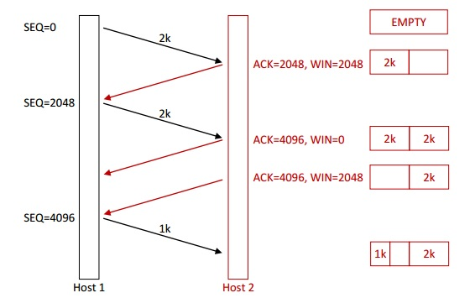
Jocul de bufere

Slide 15
Jocul de bufere
Transmisia de informații între cele 2 hosturi se face numai când se presupune că ambele capete ale conexiunii sunt în starea ESTABLISHED. Astfel se porneste de la ideea că a fost realizată anterior conexiunea. Fiecare host are un buffer în care odată pachetele recepționate ele sunt stocate într-un buffer. Acest buffer are o dimensiune limitată. Astfel dacă are loc transmiterea unui pachet care nu poate fi stocat atunci acesta va fi pierdut fiind necesară retransmisia sa. Pentru a minimiza cantitatea de informație pierdută s-au introdus protocoale de management ale ferestrei.
După cum se observă în imagine, receptorul, în momentul în care trimite mesaje de ACK, trimite și informații suplimentare pentru a informa emițătorul despre spațiului liber din buffer, prin utilizarea câmpului WIN. Valoarea câmpului WIN arată spațiul liber disponibil al bufferului. Astfel, dacă bufferul este plin se va opri transmisia. În momentul în care se eliberează o zonă din buffer, receptorul trimite un mesaj cu dimensiunea zonei eliberate din interiorul bufferului adică cantitatea maximă de informație pe care emițătorul o poate transmite. ^{[15]}

Slide 16
Controlul congestiei in TCP - AIMD
AIMD sau Adaptive-increase/ Multiplicative-decrease este un algoritm de control cu feedback. AIMD combina cresterea liniara a ferestrei de congestie cu o reducere exponentiala cand o congestie are loc. ^{[8][9]}
Abordarea este de a mari rata de transmise(marimea ferestrei) pana cand apare congestie sau se pierd pachete. Politica de crestere poate de exemplu sa mareasca dimensiunea ferestrei cu un numar fixat la fiecare runda dus-intors. Atunci cand se detecteaza congestia, transmitatorul micsoreaza rata de transmisie cu un factor multiplicativ(exemplu: reduce la jumatate). Rezultatul este o comportare „dinti de fierastrau” ca in imaginea de mai jos. ^{[8][9]}
AIMD necesita un semnal binar pentru congestie. Cel mai frecvent, pierderea pachetului serveste ca semnal. Scaderea multiplicativa este declansata cand apare semnalul. ^{[8][9]}

Slide 17
SlowStart
Versiunile inițiale de TCP ar începe o conexiune cu clientul injectând numeroase segmente în retea de până la lungimea maximă a ferestrei. Acest lucru nu reprezintă o problemă în cazul în care ambele hosturi se află în acelasi LAN. Problemele apar atunci când există rutere între hosturi. Unele rutere intermediare trebuie să păstreze pachetele într-o memorie. Drept urmare vom avea o încărcare exagerată a memoriei și deci la umplerea ei. ^{[15]}
Algoritmul pentru evitarea acestor situații este Slow start. Acesta operează prin a observa că rata maximă la care noile pachete ar trebui injectate în rețea este egală cu rata cu care răspunsurile se întorc de la celălalt capăt. Pentru realizarea algoritmului se adaugă o nouă fereastră emitorului numită fereastră de congestie (cwnd - congestion window), când o nouă conexiune este realizată cu un host din altă rețea, fereastra de congestie este inițializată la un segment (dimensiunea segmentului cerută de la celălalt capăt sau o valoare default, în general egală cu 536 sau 512).
De fiecare dată când un nou ACK este recepționat, cwnd este crescută cu încă un segment. Emițătorul poate să transmită până la minimul dintre lungimea ferestrei de congestie si cea de advertisement a receptorului. Fereastra de congestie este controlată de emițător, iar cea de advertisement este controlată de receptor. ^{[15]}

Slide 18
SlowStart
Principiul de funționare este următorul: emițătorul începe prin a transmite un segment. Inițial cwin=1. Când receptorul primește mesajul el va trimite un răspuns de tip ACK. Când emițătorul îl recepționează cwin devine 2. De data aceasta se pot transmite până la 2 pachete. Drept răspuns vor fi 2 ACK-uri deci cwin=4=2². În continuare cwin devine 2³, 2⁴, 2⁵ și asa mai departe astfel că vom avea o creștere exponențială. Este posibil ca, de exemplu când cwin devine 16, emițătorul să nu mai dorească să mai transmită 16 pachete, ci numai 5.
Ca rezultat cwin va deveni 21 nu 32, caz în care nu vom mai avea o creștere exponențială. Dacă continuă creșterea numărului de pachete, la un moment dat capacitatea rețelei poate fi atinsă iar un router intermediar va începe să renunțe la pachete, acestea fiind pierdute. Pierdere lor determină micșorarea ferestrei. Deși inițial Slow start a fost aplicat numai pentru entități aflate în rețele diferite în prezent este folosită si pentru rețelele locale. ^{[15]}

Slide 19
FastRecovery
Aceasta metoda este ultima imbunatatire la TCP. Daca se foloseste doar acest algoritm, ferestra de congestie este scazuta pana la 1 de fiecare data cand congestia este detectata.Astfel are nevoie de foarte mult timp pentru a reveni la dimensiunea maxima de dinainte, dar amelioreaza aceasta problema eliminand faza cu slow start.^{[19]}
Motivul pentru care nu se foloseste slow-start dupa ce a primit 3 semnale ACK este că ACK-urile duplicat spun emitatorului ca s-au pierdeut mai mult de un pachet. Din moment ce partea receptoare poate crea un duplicat ACK doar in cazul in care acesta primește un pachet out-of - order , semnalul ACK arata emitatorului ca un pachet a fost lăsat în afara rețelei. Astfel emitatorul nu trebuie să scadă drastic cwnd până la 1 și reporni slow-start. Mai mult decât atât , emitatorul poate reduce cwnd la o jumătate din cwnd curent și sa creasca cwnd cu 1 de fiecare dată când primește un ACK duplicat. ^{[19]}

Slide 20
FastRecovery
Acest algoritm a fost implementat in TCP o data cu lansarea Reno. Colaboreaza cu algoritmul de Fast Retransmit si se numeste algoritmul FRFR(Fast Retransmit/ Fast Recovery) si este descris in RFC 2001 dupa cum urmeaza. ^{[10] [19]}
După ce a primit 3 ACK duplicat într-un rând:
1. seteaza ssthresh la jumătate din fereastra curentă de congestie.
2. retransmite segmentul lipsă.
3. seteaza cwnd = ssthresh + 3.
4. De fiecare dată când sosește un ACK duplicat, seteaa cwnd = cwnd + 1. Apoi, trimite un nou segment de date, dacă este permis de valoarea de cwnd. .
5. Odată primit un nou ACK (ACK care recunoaște toate segmentele intermediare trimise între pachetele pierdute și primul ACK duplicat), se iese din Fast Recovery. Acest lucru face sa setam cwnd la ssthresh (ssthresh la pasul 1). Apoi se continua cu o creștere liniara ca urmare a algoritmului de evitare a congestiei.

Slide 21
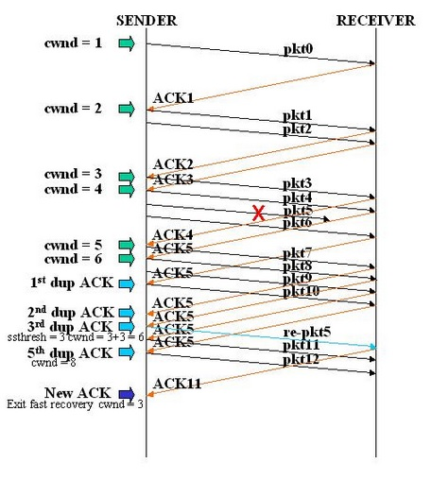
FastRecovery

Slide 22
Bibliografie
http://en.wikipedia.org/wiki/IPv4
http://en.wikipedia.org/wiki/User_Datagram_Protocol
http://en.wikipedia.org/wiki/Transmission_Control_Protocol
http://www.petri.co.il/ipv6-header.htm
http://www.ipv6.com/articles/general/IPv6-Header.htm
http://mariusene.wordpress.com/securitate/ipv6-avantaje/
http://ro.wikipedia.org/wiki/Internet_Control_Message_Protocol
http://en.wikipedia.org/wiki/Additive_increase/multiplicative_decrease
http://www.bituh.com/2012/09/20/13bi-explain-the-additive-increase-multiplicative-decrease-behaviour-of-tcp-congestion-control-algorithm/
http://www.isi.edu/nsnam/DIRECTED_RESEARCH/DR_WANIDA/DR/JavisInActionFastRecoveryFrame.html
http://www.slideshare.net/barodia_1437/wireless-routing-protocols-8158788
http://en.wikipedia.org/wiki/Wireless_Routing_Protocol
http://stst.elia.pub.ro/news/RC/Teme_RC_IVA_2011_12/Lecu%20tica%20vidrascu%20442A%20Algoritmi%20de%20control%20al%20congestiei%20.pdf, pag 4-5

Slide 23
Bibliografie
http://stst.elia.pub.ro/news/RC/Teme_RC_IVA_2011_12/Lecu%20tica%20vidrascu%20442A%20Algoritmi%20de%20control%20al%20congestiei%20.pdf, pag 31-32
http://stst.elia.pub.ro/news/RC/Teme_RC_IVA_2011_12/Lecu%20tica%20vidrascu%20442A%20Algoritmi%20de%20control%20al%20congestiei%20.pdf, pag 29-45
http://en.wikipedia.org/wiki/TCP_congestion_avoidance_algorithm#Naming_history
http://thor.info.uaic.ro/~busaco/teach/courses/net/docs/tcp-ro.txt
http://tools.ietf.org/html/rfc4294
http://web.eecs.utk.edu/~dunigan/tcptour/javis/tcp_fastrec.html
http://www.rfc-base.org/txt/rfc-3540.txt
http://www.rfc-editor.org/rfc/rfc2001.txt
http://www.rfc-base.org/txt/rfc-1071.txt
http://www.rfc-base.org/txt/rfc-2474.txt
http://www.rfc-base.org/txt/rfc-3168.txt
http://samsclass.info/ipvx/
http://justdoit.wikia.com/wiki/File:UDP_Header.png
http://justdoit.wikia.com/wiki/File:TCP_Header.png

